Slide 1
Mente, malleo et computatorium
Некоторые закономерности блочного моделирования
А.Б. Бородушкин
ЗАО Полюс, ведущий геолог
Институт горного дела геологии и геотехнологий, СФУ, доцент
Notes:
1

Slide 2
Сибирский Федеральный Университет
Институт горного дела, геологии и геотехнологий
Кафедра «Геологии месторождений и методики разведки»
Предмет «Моделирование строения месторождений» – 12 лет
Всероссийская студенческая олимпиада «3D_Geo» – 8 лет
Накопление, анализ и обобщение информации об оптимальных параметрах блочного моделирования – 2 года
Программное обеспечение:
Micromine
Leapfrog
Surpac
Notes:
В течении 12 лет ведется предмет Моделирование строения месторождений
Последние 3 года начата работа на кафедре ГМиМР ведется работа по …
Смысл этой работы можно представить в виде таблицы …
Столбцы – месторождения, строки – методы.
Каждый год 1-2 дипломника привозят материалы
Институт обладает достаточным набором ПО: MM, LF, Surpac, MainShed
2

Slide 3
Накопление, анализ и обобщение информации об оптимальных параметрах блочного моделирования
Месторождения, типы месторождений, группы однотипных месторождений.
Мест. №1 | Мест. №2 | … | Мест. № n | …
Золото |  | Pb - Zn |  | …
Кригинг |  | Однотипные месторождения
…
Метод обратных расстояний
Условное моделирование
РБФ
и т.д.
Программы, методы, опции,
варианты построения БМ.
Notes:
В течении 12 лет ведется предмет Моделирование строения месторождений
Последние 3 года начата работа на кафедре ГМиМР ведется работа по …
Смысл этой работы можно представить в виде таблицы …
Столбцы – месторождения, строки – методы.
Каждый год 1-2 дипломника привозят материалы
Институт обладает достаточным набором ПО: MM, LF, Surpac, MainShed
3

Slide 4
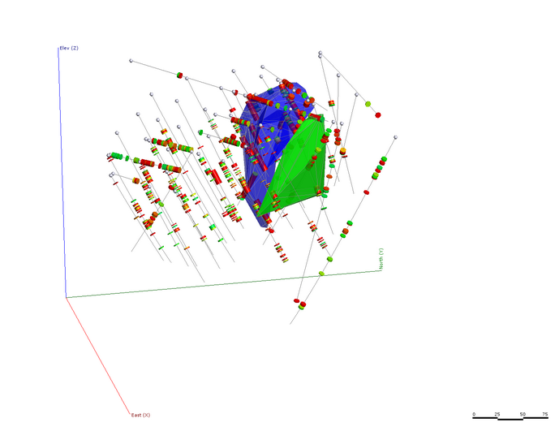
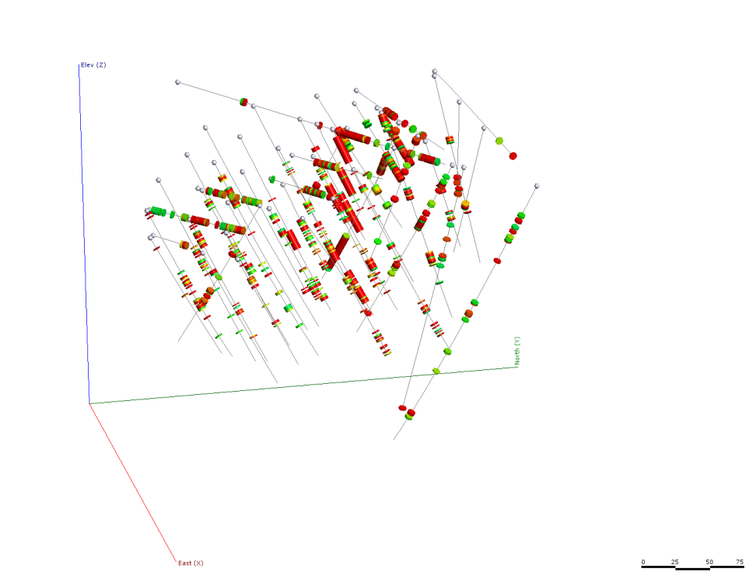
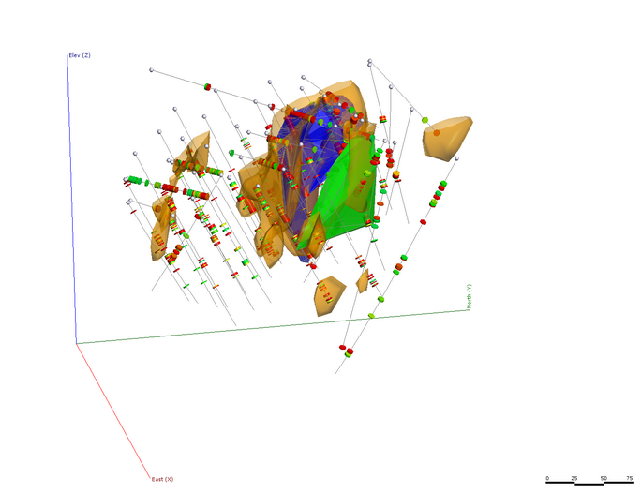
Месторождение Ильинское
Notes:
4

Slide 5
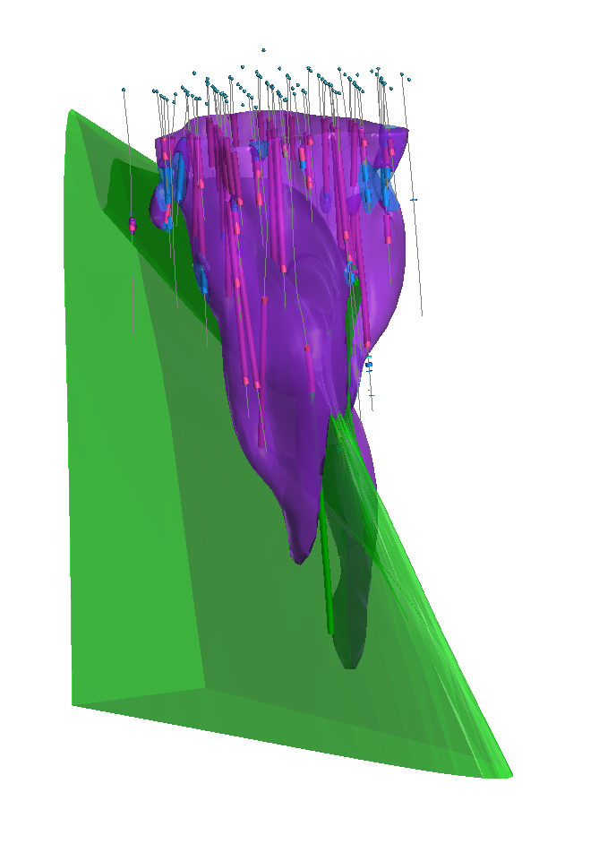
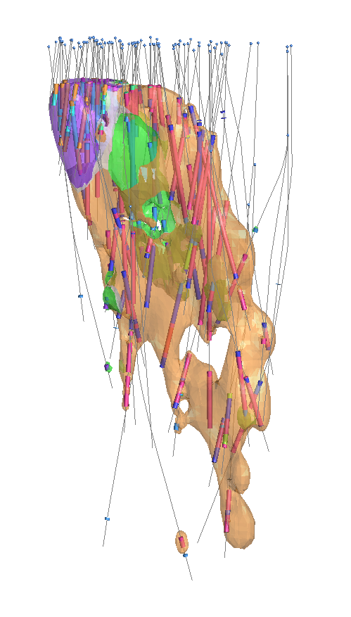
Трубка Нюрбинская
Трубка Ботуобинская
Notes:
5

Slide 6
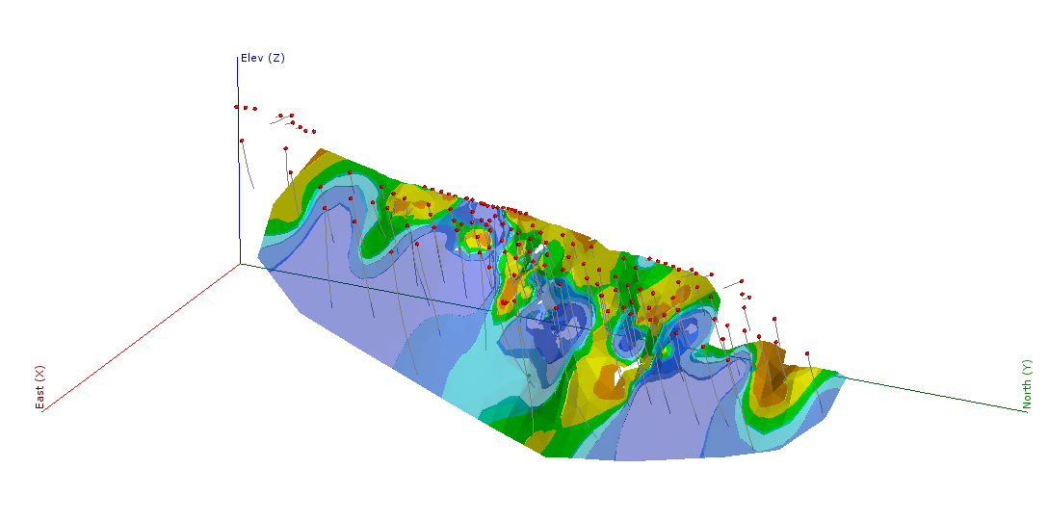
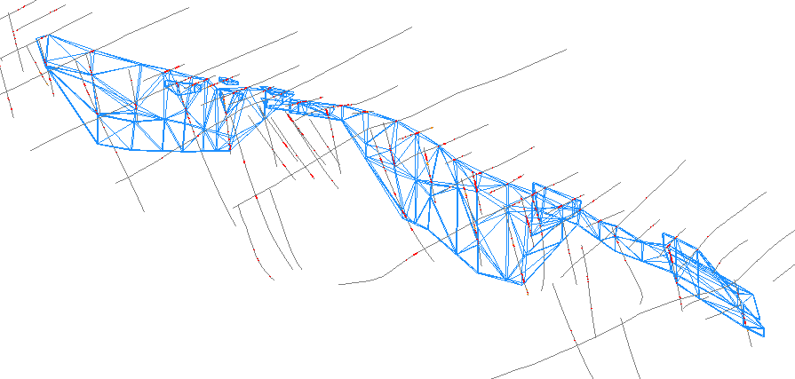
Месторождение Николаевское
Месторождение Татьянинское
Notes:
6

Slide 7
Параметр | вариант 1 | вариант 2 | вариант 3
метод обратных расстояний (обыкновенный / анизотропный) | 2 | 2 | 2
степень (0 – 1 …) | 3 | 5 | 6
число секторов (1-2-4-8-16) | 3 | 5 | 5
число проб / сектор (1 – 2 …) | 3 | 5 | 5
размер эллипсоида (постоянный / переменный) |  | 1 | 2
форма эллипсоида (эллипсоид / сфера) |  | 1 | 2
размер композита (1 м – 1.5 …) |  | 3 | 5
размер блока блочной модели (5 м - …) |  | 3 | 5
тип блочной модели (факторная / субблочная / субблочная материнские блоки) |  | 2 | 3
распрямление блочной модели (без распр. / распрямленная) |  |  | 2
дискретизация (1 - …) |  |  | 2
форма блока (куб / параллелепипед, наклонный / ортогональный) |  |  | 2
Всего вариантов: | 54 | 4 500 | 720 000
Пример количества вариантов блочной модели
для метода обратных расстояний.

Slide 8
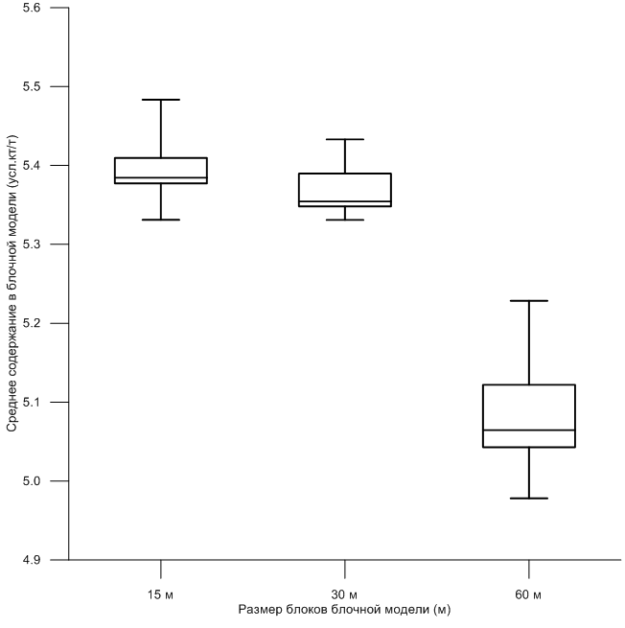
Трубка Нюрбинская
Зависимость среднего содержания от размера блока блочной модели.
Notes:
Среднее ~ 6 кт

Slide 9
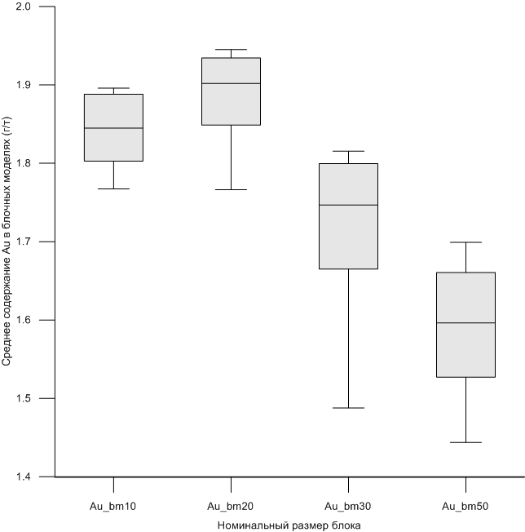
Месторождение Николаевское
Зависимость среднего содержания от размера блока блочной модели.
Notes:
Среднее ~ 2.1

Slide 10
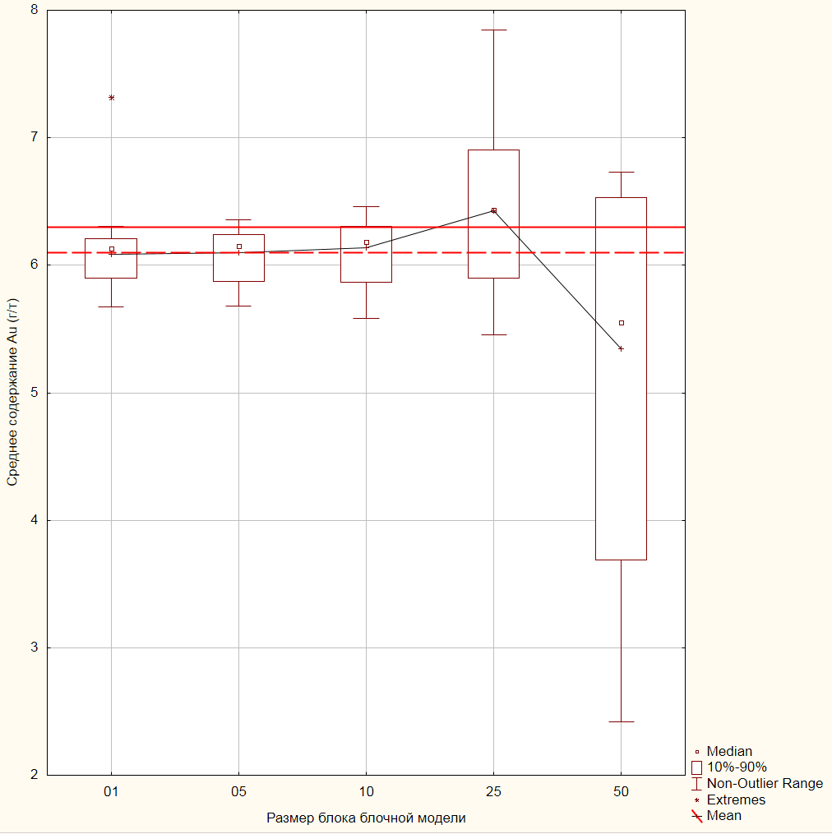
Месторождение Оленье
Зависимость среднего содержания от размера блока блочной модели.
Notes:
25 и 50 не вписываются в модель
Отдельно исследовать влияние однородности размеров блоков на результат.

Slide 11
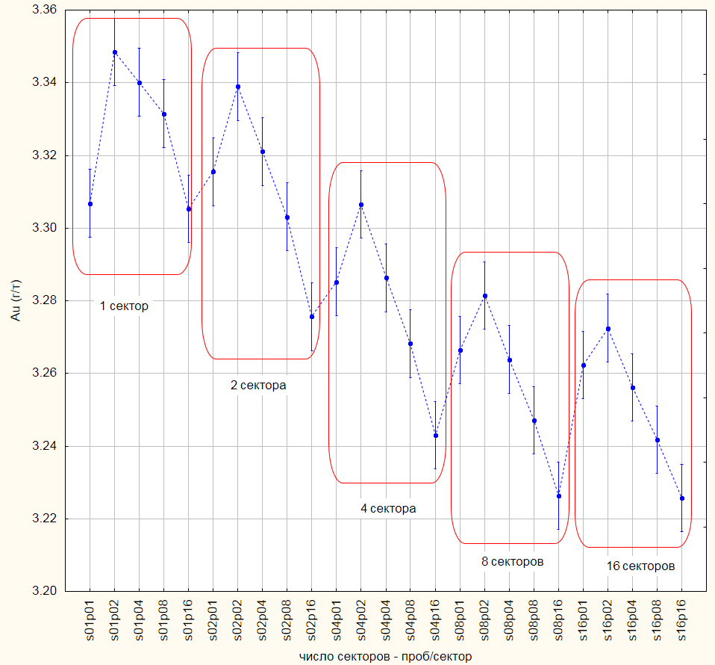
Месторождение Олимпиадинское (рт 4)
Зависимость среднего содержания от числа секторов и количества проб в секторах поискового эллипсоида.

Slide 12
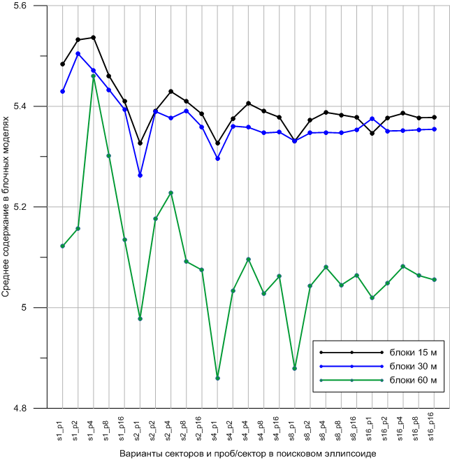
Трубка Нюрбинская
Зависимость среднего содержания от числа секторов и проб/сектор в поисковом эллипсоиде для блочных моделей с различным размером блоков.

Slide 13
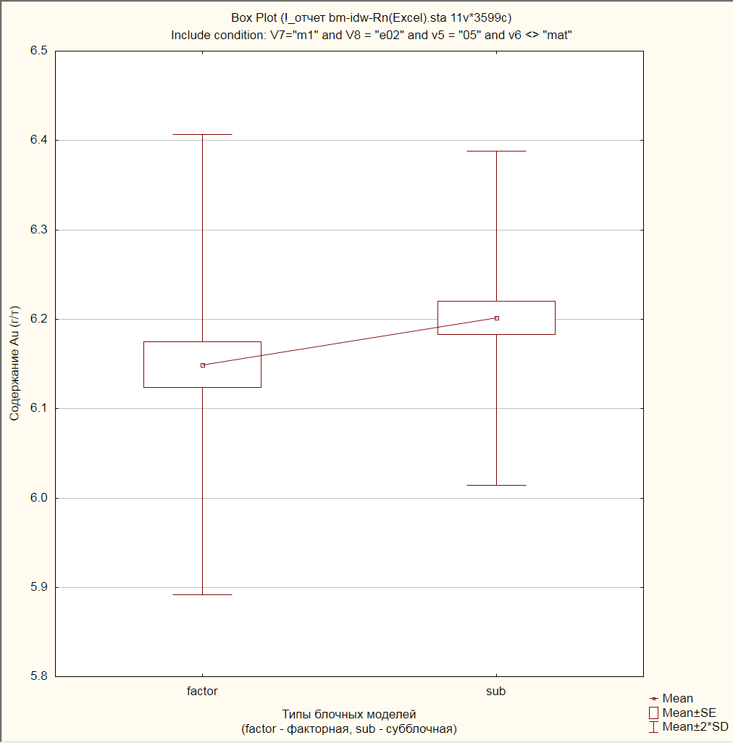
Месторождение Оленье
Зависимость среднего содержания от типа блочной модели.

Slide 14
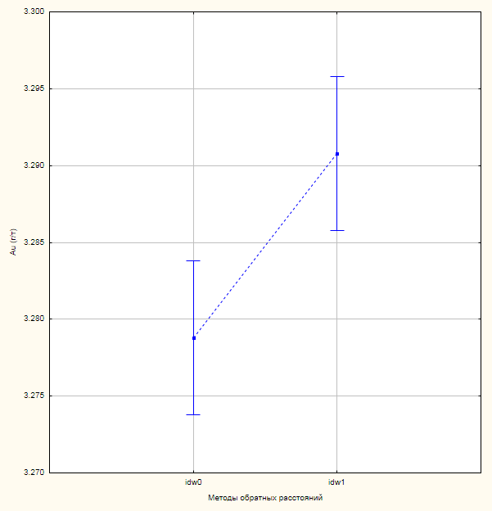
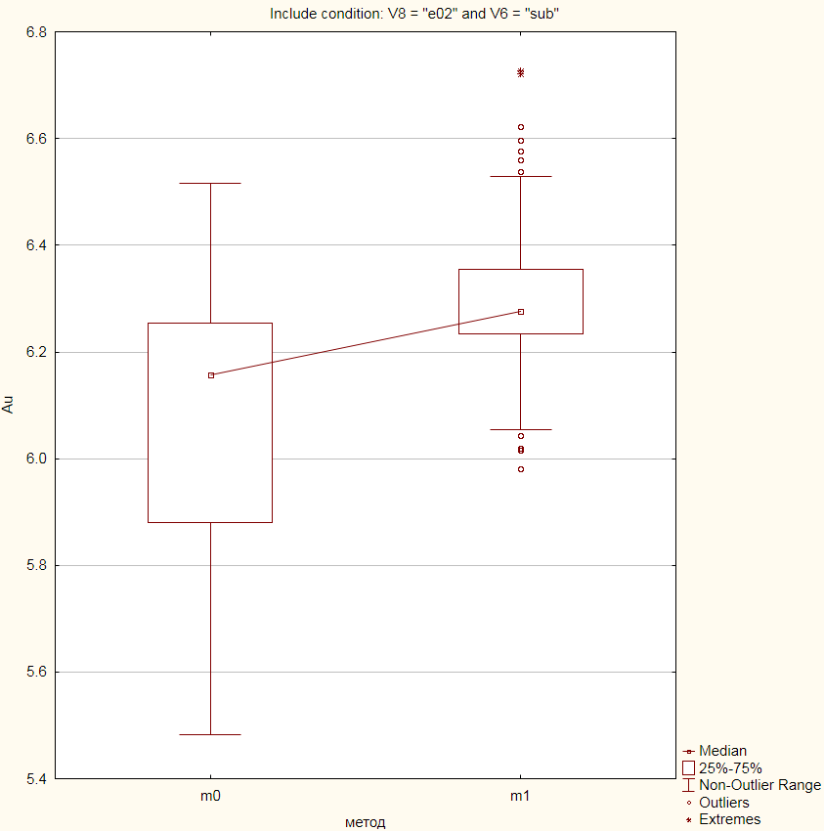
Зависимость среднего содержания от варианта метода
обратных расстояний (обыкновенный / “анизотропный”)
Месторождение Олимпиадинское (рт 4)
Месторождение Оленье

Slide 15
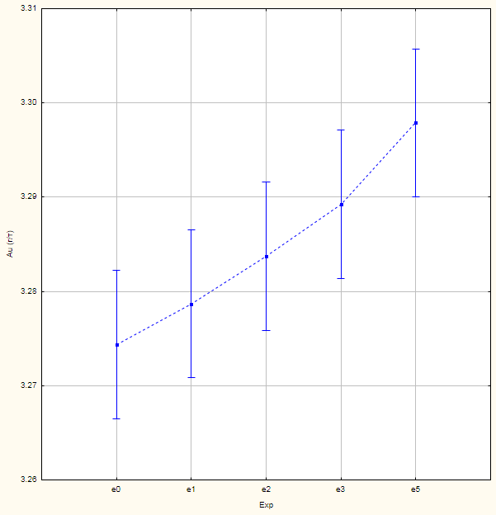
Месторождение Олимпиадинское (рт 4)
Зависимость среднего содержания от степени расстояния в методе обратных расстояний.

Slide 16
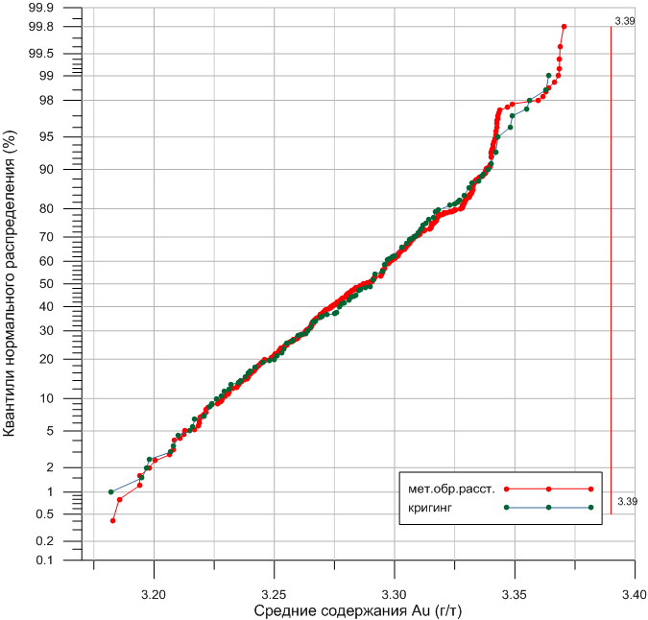
Месторождение Олимпиадинское (рт 4)
Кумулятивная функция распределения средних содержаний Au в блочных моделях для кригинга и метода обратных расстояний.
Notes:
Выводы: Большинство закономерностей не значительно влияют, но о закономерностях
Значимым представляется факт ср. БМ меньше тр. подсчета.

Slide 17
Влияние типа вариограммы на распределение содержаний и оценку дисперсии кригинга в блочном моделировании
Notes:
Северо-западное тело
17

Slide 18
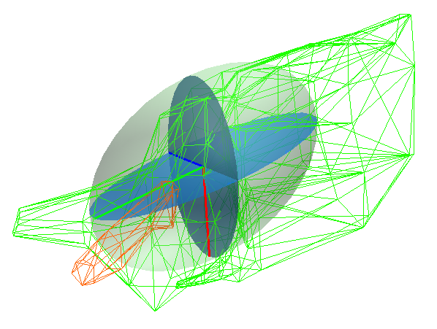
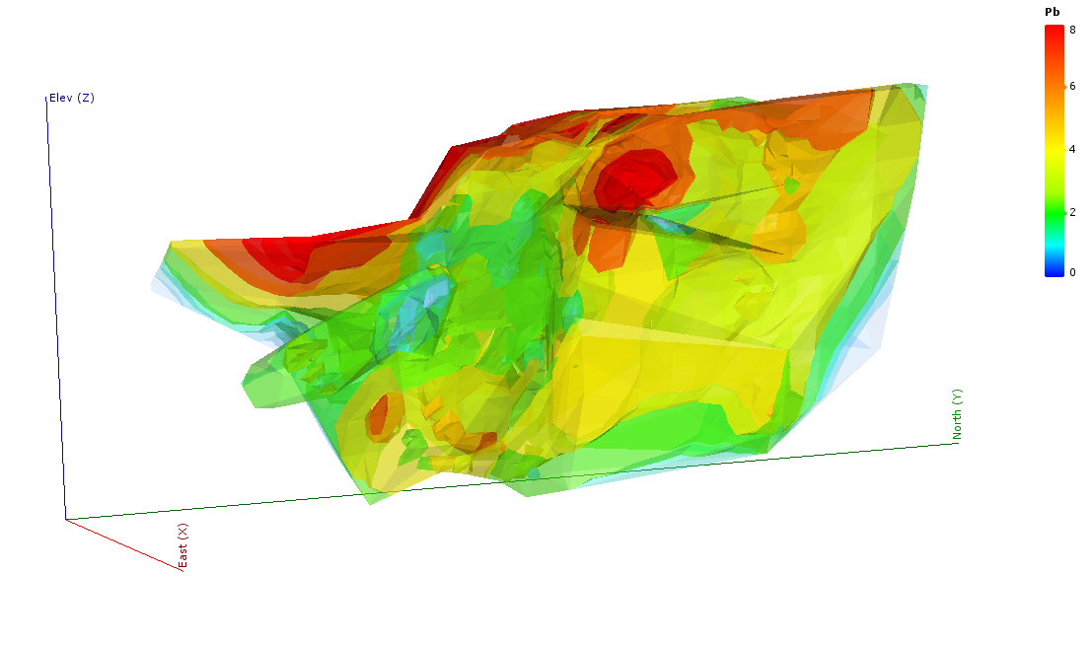
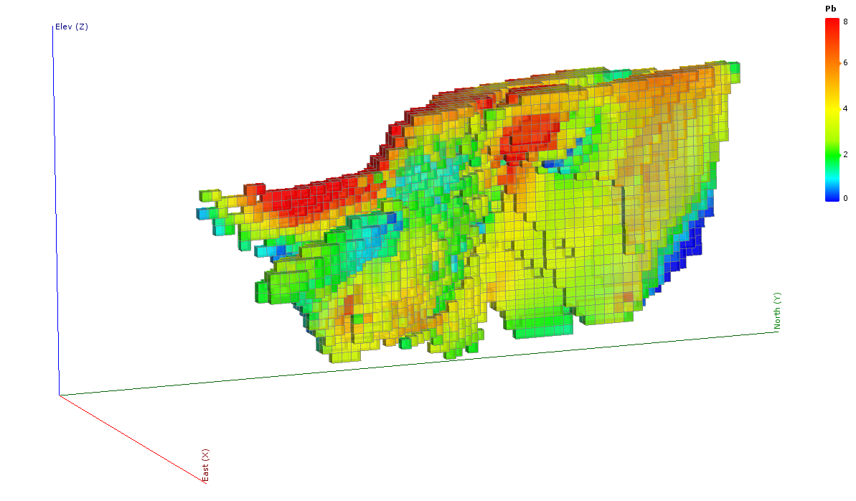
Месторождение Горевское
рудное тело Северо-западное.
Каркасная, блочная и модель интерполяции содержаний
Notes:
Северо-западное тело
18

Slide 19
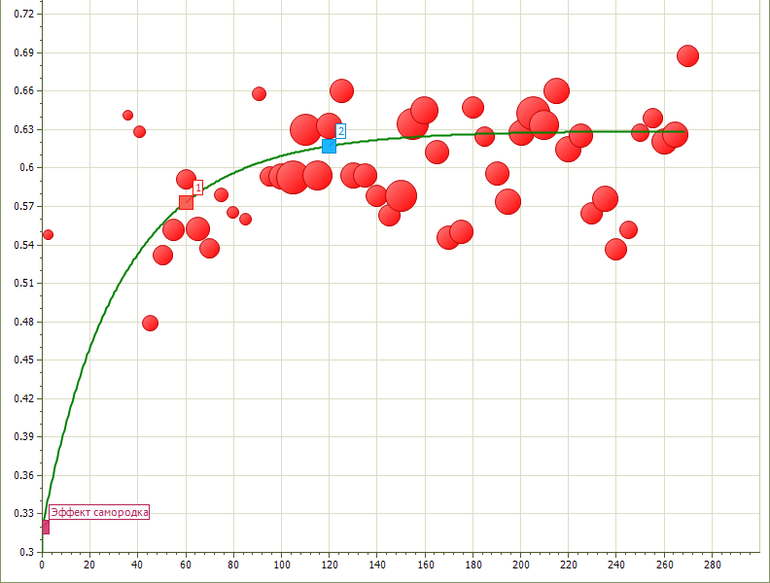
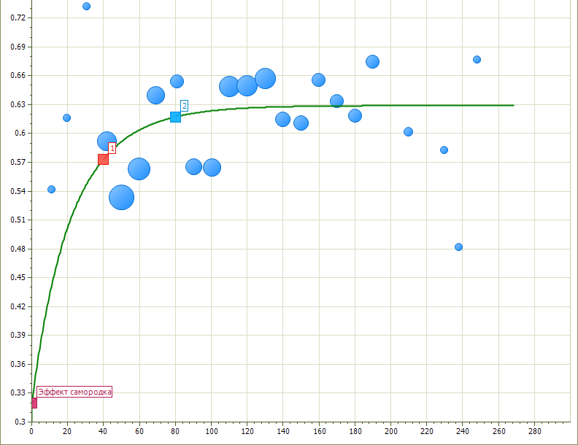
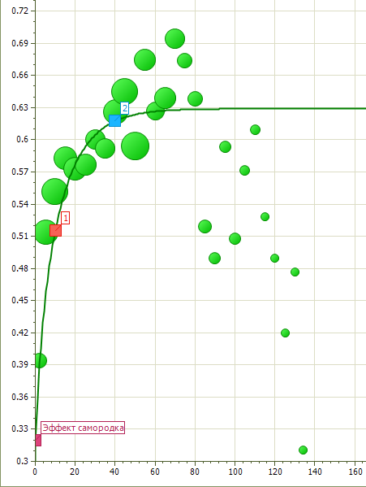
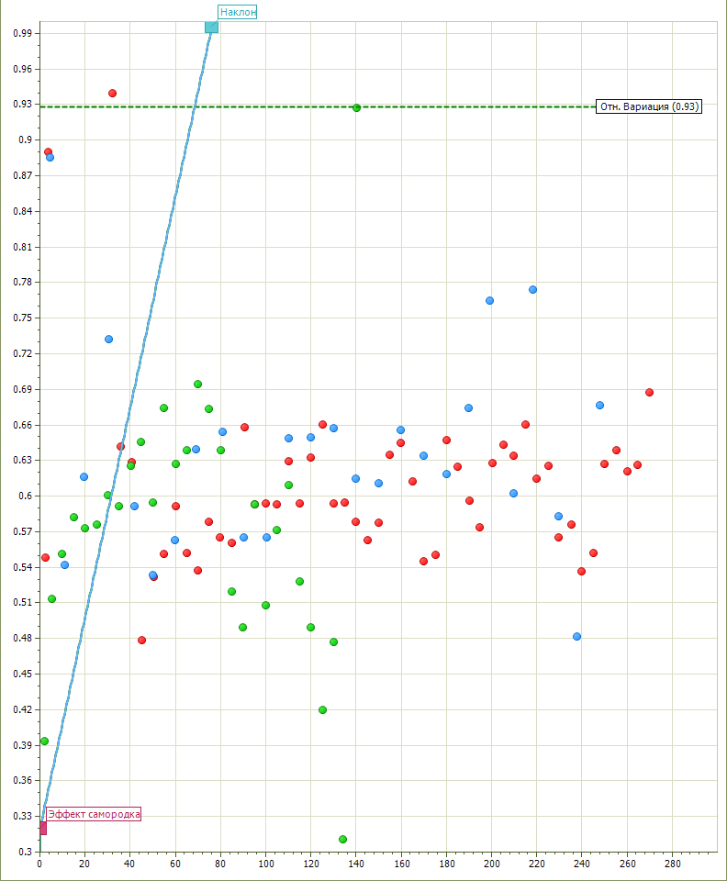
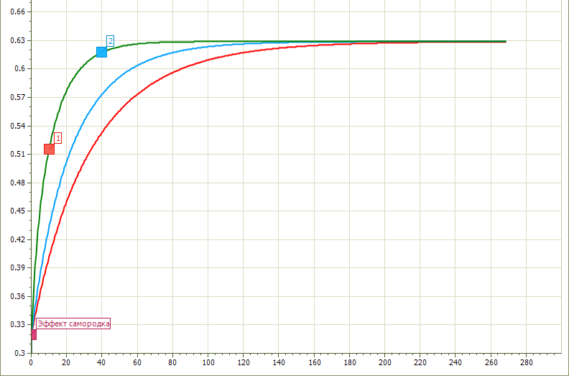
Месторождение Горевское, рудное тело Северо-западное, модели вариограмм
Notes:
Исследовалось влияние вида вариограм на результат
1 Экспоненциальная двухкомпонентная вариограмма.
2 Линейная вар. №1
3 Линейная вар. №2
19

Slide 20
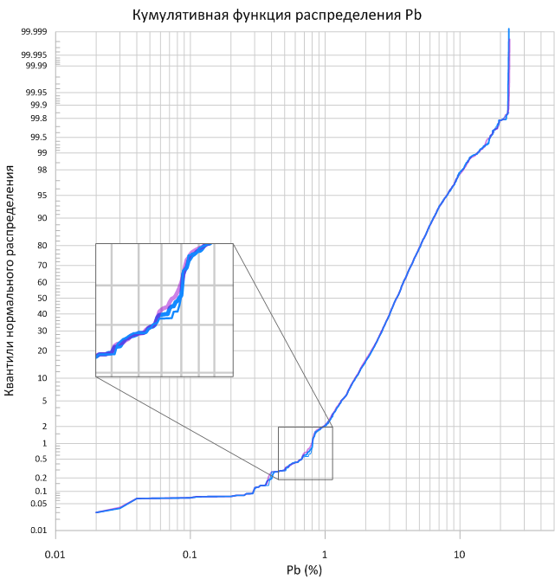
Месторождение Горевское
рудное тело Северо-западное
Кумулятивные функции
распределения свинца
для разных моделей вариограмм
Notes:
20

Slide 21
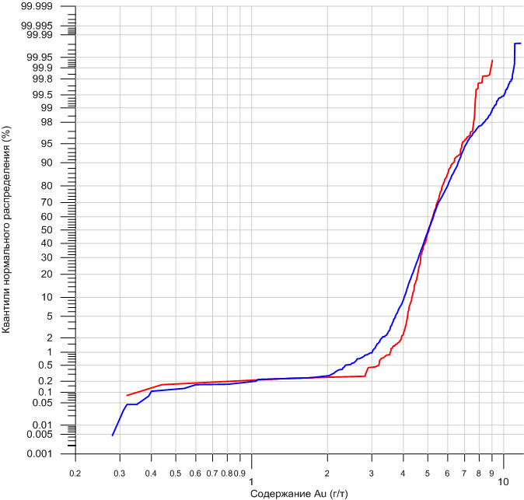
Месторождение Олимпиадинское
(рт 1, уч. Промежуточный).
Распределения содержаний Au
в блочных моделях для различных вариограмм (красное – сферическая синее линейная).
Notes:
21

Slide 22
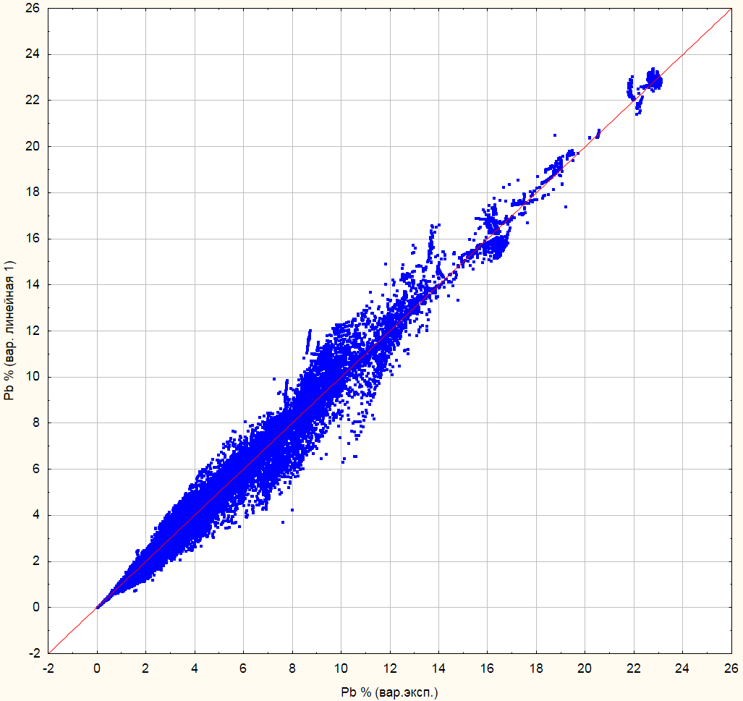
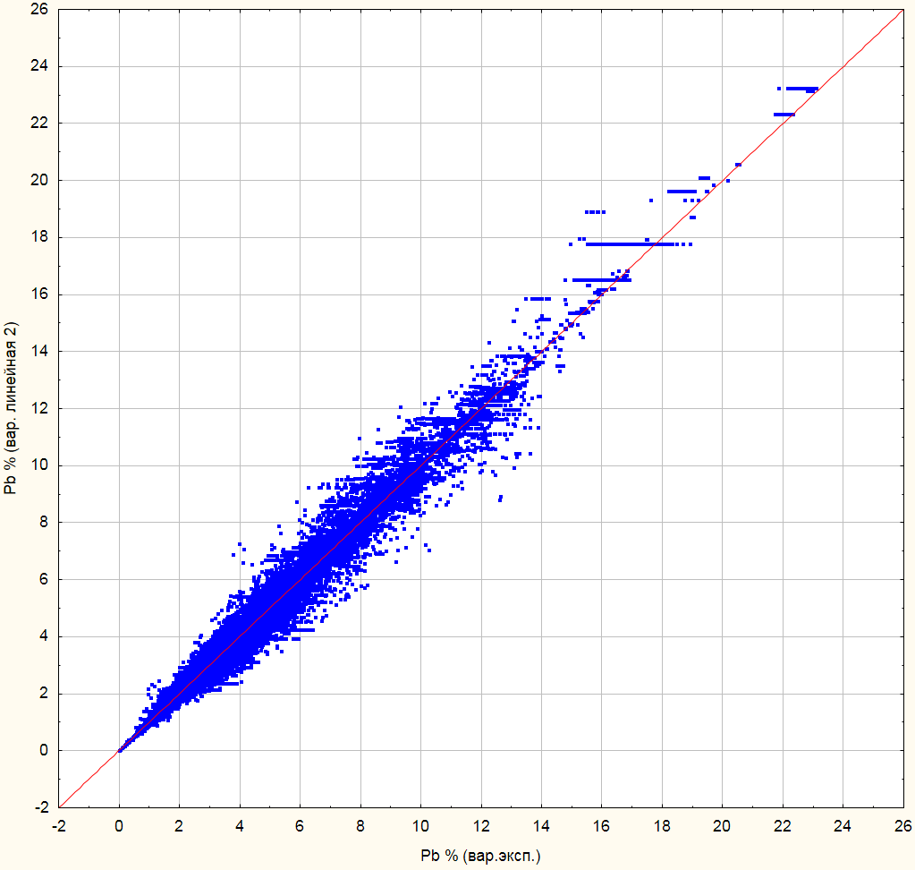
Месторождение Горевское
рудное тело Северо-западное
Сравнение содержаний в блоках блочной модели для разных вариантов вариограмм.
Notes:
22

Slide 23
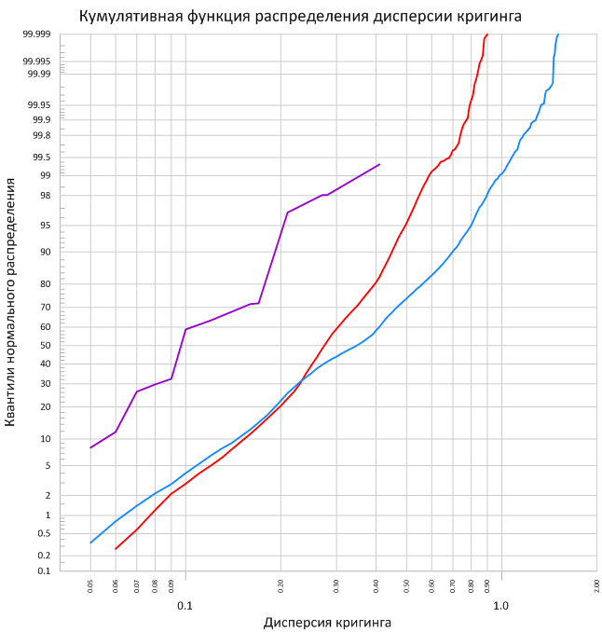
Месторождение Горевское
рудное тело Северо-западное
Кумулятивные функции
распределения дисперсии
кригинга для разных моделей
вариограмм
Notes:
23

Slide 24
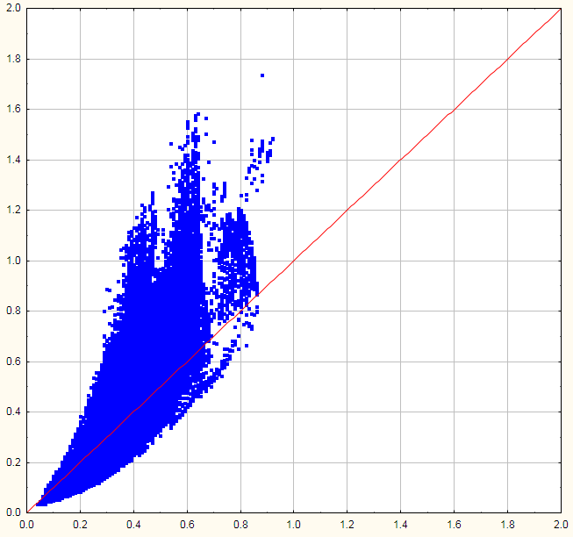
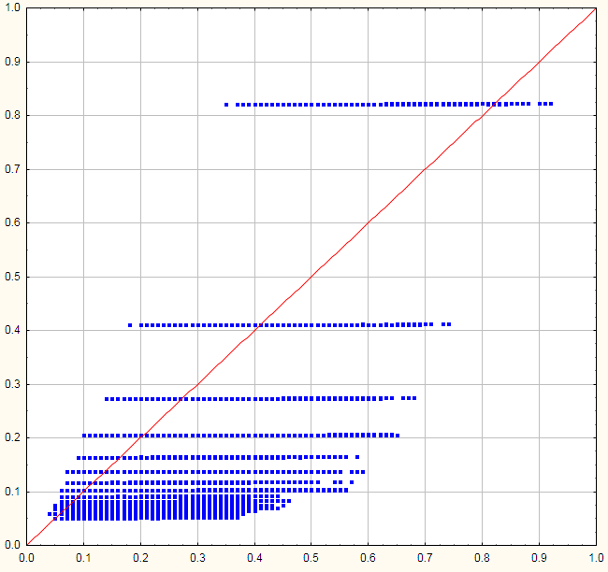
Месторождение Горевское
рудное тело Северо-западное
Сравнение значений дисперсии кригинга в блоках блочной модели разных вариантов вариограмм.
линейная (1) вариограмма
линейная (2) вариограмма
экспоненциальная вариограмма
экспоненциальная вариограмма
Notes:
24

Slide 25
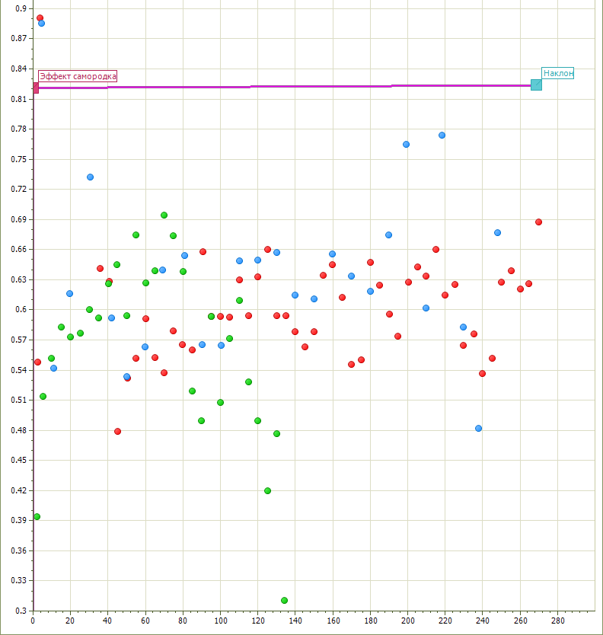
Месторождение Горевское
рудное тело Северо-западное
Модели вариограмм
Notes:
Выводы напрашиваются крамольные.
Вид вар не очень сильно влияет на распределение содержаний в БМ
25

Slide 26
Выводы:
Тип вариограммы не оказывает заметного влияния на значения содержаний в блочной модели.
Тип вариограммы оказывает заметное влияние на оценку дисперсии кригинга.
В практической работе вполне допустимо ограничится линейной вариограммой .
Notes:
2 слова об оценке качества БМ:
геостат. методы КэфКр, угол регр.
Крос-валидация
(заверочные графики БМ-сод)
Сравнение с рез. тр. подсчета (среднее со средним) что очевидно не достаточно
Сравнение с эталонным распределением
26

Slide 27
Один из методов оценки качества
блочного моделирования
Notes:
2 слова об оценке качества БМ:
геостат. методы КэфКр, угол регр.
Крос-валидация
(заверочные графики БМ-сод)
Сравнение с рез. тр. подсчета (среднее со средним) что очевидно не достаточно
Сравнение с эталонным распределением
27

Slide 28
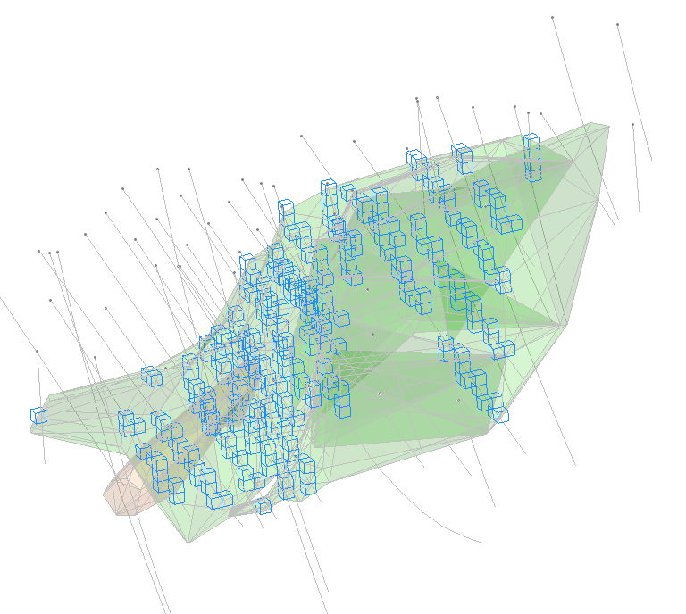
Месторождение Горевское
рудное тело Северо-западное
«Эталонное» распределение – распределение элемента в блоках блочной модели включающих исходные пробы
Notes:
28

Slide 29
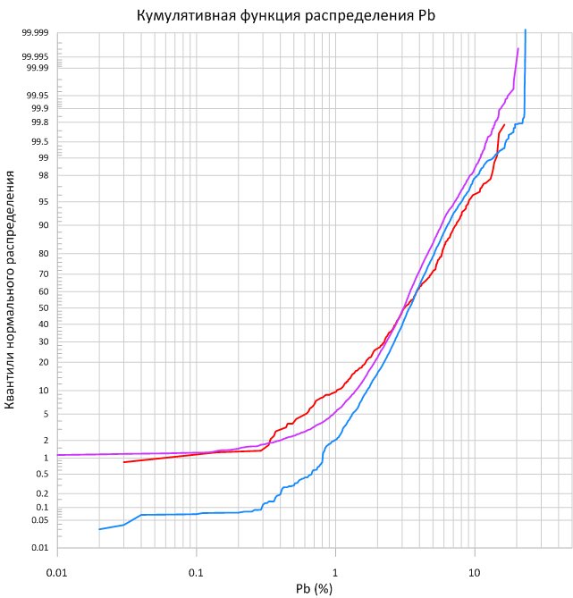
Месторождение Горевское
рудное тело Северо-западное
Кумулятивные функции
распределения свинца
для разных методов интерполяций
Notes:
Красный – эталон
Синий – кригинг.
Фиол. – RBF Leapfrog
> 2% близки
< 2 % расхождения
29

Slide 30
Спасибо за внимание!
25 мая (завтра) в Институте горного дела в 10:00 состоится презентация программы Leapfrog, аудитория 130 Учебного корпуса (Вузовский 3).
Приглашаются все желающие.
Notes:
30

